Slide 1



REINFORCEMENT PROMPTING FOR FINANCIAL SYNTHETIC DATA GENERATION
Xiangwu Zuo
Anxiao (Andrew) Jiang
Kaixiong Zhou
Nhóm: Gân Đàm
Trần Quốc Khánh - 2302387
Hoàng Ngọc Nam - 23020403
Nguyễn Văn Linh - 23020395
Nguyễn Hữu Hoàng Nam - 23020405

Slide 2


Nội dung chính:
1.
Mở đầu
2.
Vấn đề, thách thức
3.
Phương pháp
4.
Kết quả
5.
Kết luận

Slide 3


1. Mở đầu
1.1 Bối cảnh
LLMs: Mô hình ngôn ngữ lớn, có khả năng xử lý văn bản tự nhiên
Ứng dụng:
- Giáo dục
- Truyền thông và báo chí
- Tài chính

Slide 4

1. Mở đầu
1.2 Định nghĩa, vai trò của phân tích cảm xúc trong tài chính
Định nghĩa
Vai trò:
- Dự đoán thị trường
- Thay đổi giá cổ phiếu

Slide 5

2. Vấn đề, thách thức
2.1 Quyền riêng tư dữ liệu
Tập dữ liệu thực có thể chứa nhiều thông tin nhạy cảm
Ví dụ: lịch sử giao dịch, số tài khoản
Rủi ro pháp lý và đạo đức

Slide 6

2. Vấn đề, thách thức
2.2. Thiếu hụt dữ liệu có nhãn
Rất tốn công sức và thời gian
Đòi hỏi phải có hiểu biết sâu, rộng

Slide 7

2. Vấn đề, thách thức
2.3. Giải pháp
Dữ liệu tổng hợp
Mục tiêu: thay thế dữ liệu thực
Lợi ích: bảo vệ quyền riêng tư, tạo dữ liệu cân bằng dễ dàng

Slide 8
3. Phương pháp
3.1. Đầu vào của phương pháp
Từ vựng Từ khóa Chuyên biệt gọi là KV và Mẫu Prompt tương ứng TPL
Mạng Chính sách Tăng cường (Reinforcement Policy Network), được gọi là Selector Agent có nhiệm vụ lựa chọn từ khóa để tạo prompt.
Mô hình Ngôn ngữ Lớn (LLM), được gọi là Executor LLM, chịu trách nhiệm tạo dữ liệu tài chính tổng hợp dựa trên các prompt được hình thành bởi TPL và Agent.

Slide 9
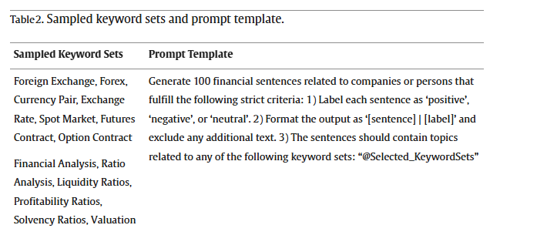

Slide 10
3. Phương pháp
3.2. Đầu ra của phương pháp
Chính sách tối ưu π∗ cho Agent trong việc chọn từ khóa
Prompt hiệu quả nhất pmt∗ được tổng hợp thông qua sự kết hợp giữa TPL và Agent.
Tập dữ liệu D = {d₁, d₂, …, dₘ} chứa dữ liệu tài chính tổng hợp chất lượng cao, được LLM tạo ra bằng cách sử dụng prompt pmt∗.

Slide 11
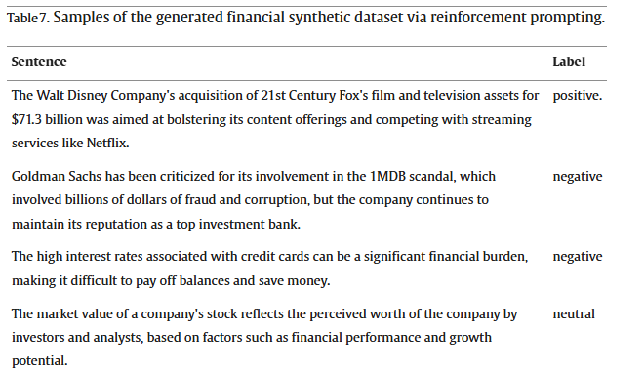

Slide 12
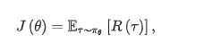
3. Phương pháp
3.3 Tối ưu
* Mục tiêu là xác định chính sách tối ưu π∗ sao cho tối đa hóa phần thưởng kỳ vọng J(θ):
trong đó:
• θ đại diện cho các tham số điều chỉnh mạng chính sách.
• πθ là chính sách được xác định bởi các tham số θ.
• τ = (s0, a0, s1, a1, …, sT, aT) chuỗi các trạng thái và hành động từ trạng thái ban đầu đến trạng thái kết thúc.
• R(τ) là phần thưởng tích lũy tương ứng

Slide 13
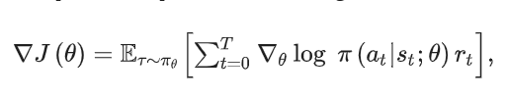
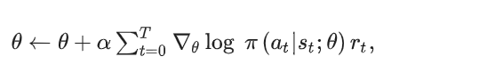
* Để cập nhật tham số θ, gradient của kỳ vọng phần thưởng được sử dụng:
trong đó:
π(a|s; θ) biểu diễn hàm chính sách ánh xạ trạng thái s thành một phân phối xác suất trên các hành động a.
* Tham số θ được cập nhật thông qua phương pháp gradient acsen theo gradient,

Slide 14
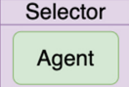
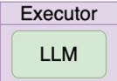
3. Phương pháp
3.4 Môi trường
2 thành phần chính: Selector Agent và Executor LLM
Mục tiêu: tối ưu prompt, sinh dữ liệu tổng hợp chất lượng

Slide 15

Selector Agent
Chức năng: Chọn từ khóa tối ưu để tạo prompt
Huấn luyện: sử dụng Reinforce Algorithm (học tăng cường).

Slide 16

Executor LLM
Mô hình: ChatGPT (gpt-3.5-turbo)
Nhiệm vụ: sinh dữ liệu tổng hợp từ prompt đã chọn

Slide 17
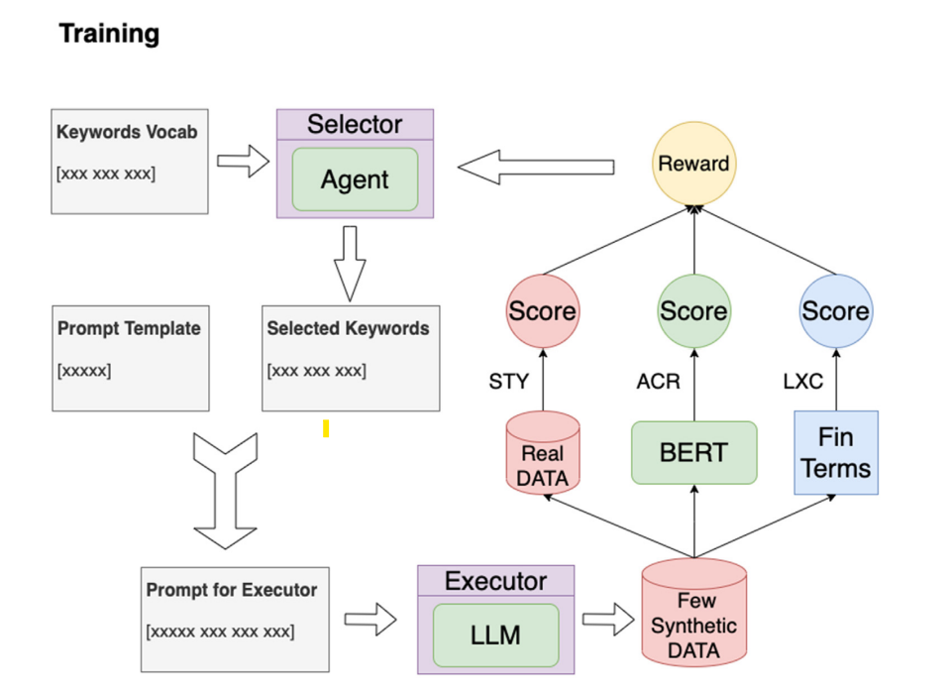

Slide 18
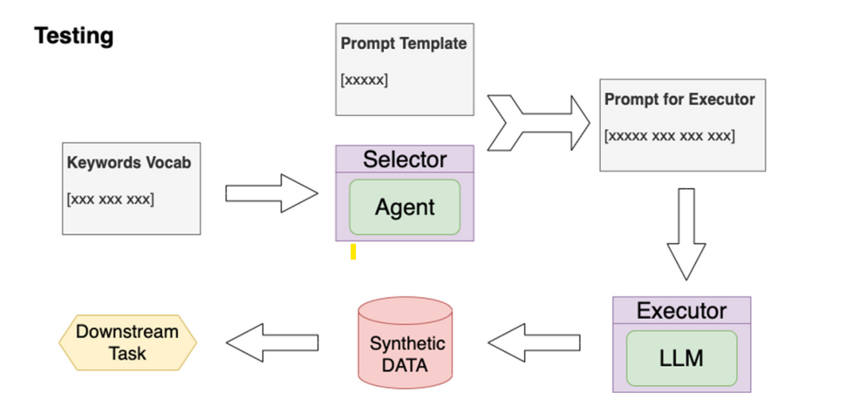

Slide 19
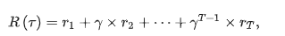
3. Phương pháp
3.5 Hàm Phần Thưởng
* Phần thưởng tổng hợp cho bước cuối cùng:
rt = rt(action) − rt(penalty) + rt(data)
* Phần thưởng dữ liệu tổng hợp được tính theo
* Hàm phần thưởng tích lũy:

Slide 20
3. Phương pháp
3.6 Các chỉ số đánh giá
* Tổng Quan Các Chỉ Số Đánh Giá
STY : Đánh giá mức độ tương đồng về phong cách giữa dữ liệu tổng hợp DS và dữ liệu thực DR.
ACR : Đánh giá độ chính xác của mô hình BERT khi phân loại cảm xúc trên DS, so sánh với DR
LXC : Đánh giá mức độ đa dạng từ vựng và mức độ chứa thuật ngữ tài chính trong DS

Slide 21
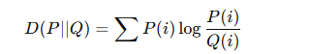
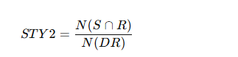
* STY - Đánh giá phong cách
STY1: Độ tương đồng phân bố cảm xúc giữa DS và DR (dựa trên Jensen-Shannon Distance - JSD).
JSD là trung bình của hai Kullback-Leibler (KL) divergences:
JSD(P,Q)=21​D(P|M)+21​D(Q|M) Với M=1/2(P+Q)
STY1=1−JSD(P,Q)
STY2: Tỷ lệ từ xuất hiện trong DS cũng có trong DR.
Công thức tổng hợp STY:
STY=w1.STY1+w2.STY2,w1+w2=1

Slide 22
* ACR - Độ chính xác phân loại cảm xúc
ACR đánh giá chất lượng DS bằng cách kiểm tra độ chính xác khi mô hình BERT huấn luyện trên dữ liệu thực (DR) dự đoán nhãn cho DS.
ACR = N_correct(DS) / N_total(DS).
* LXC - Đánh giá sự phù hợp ngữ nghĩa
LXC1: Độ đa dạng từ vựng (tỷ lệ số từ duy nhất so với tổng số từ trong DS)
LXC1 = N_unique(DS) / N_total(DS).
LXC2: Tỷ lệ từ trong DS xuất hiện trong từ điển thuật ngữ tài chính FTG.
LXC2 = N_FTG(DS) / N_total(DS).
Tổng hợp LXC1 và LXC2: LXC = u₁ × LXC1 + u₂ × LXC2, u₁ + u₂ = 1.

Slide 23
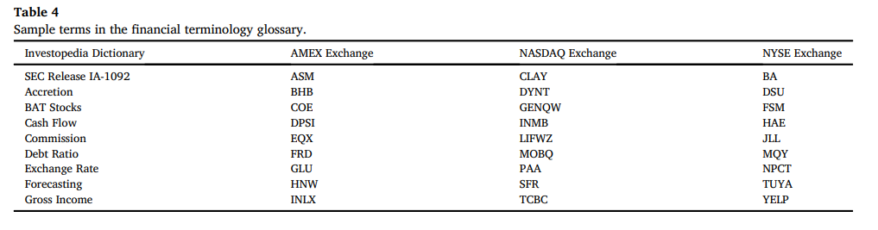

Slide 24
4. Kết quả
4.1. Kết quả triển khai Prompting
Phương pháp Reinforcement Prompting được triển khai với một Agent ban đầu được trang bị một bộ từ vựng gồm các tập từ khóa tần suất cao
Trong quá trình lặp lại, Agent chọn các tập từ khóa ở mỗi lần lặp và kết hợp chúng một cách tự nhiên với một Prompt Template được định nghĩa trước
Chạy 1,000 tập huấn luyện để tìm prompt tốt nhất
Đồ thị: cumulative rewards tăng dần

Slide 25
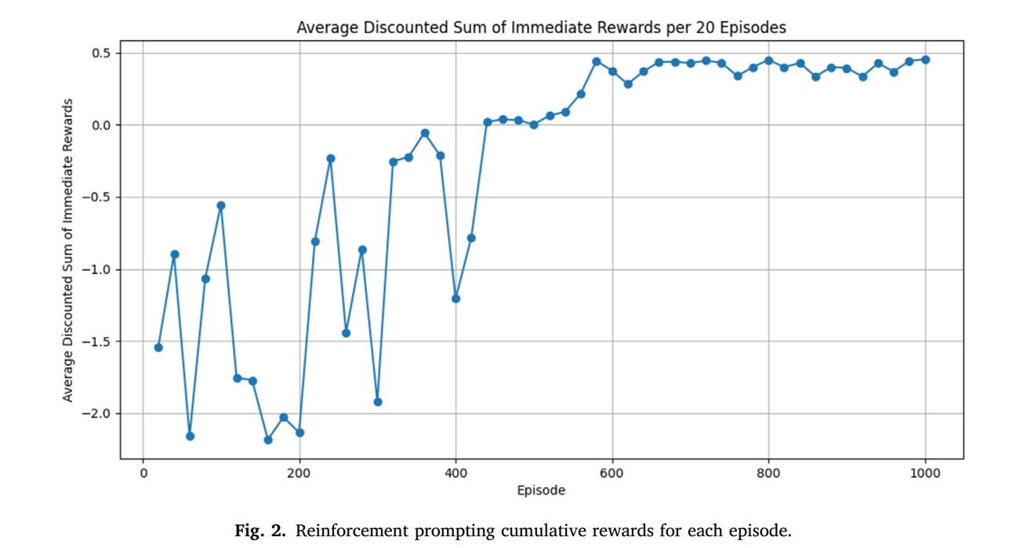
Các từ khóa này được chọn dựa trên thuật ngữ tài chính từ Investopedia và dữ liệu đào tạo trước của ChatGPT

Slide 26
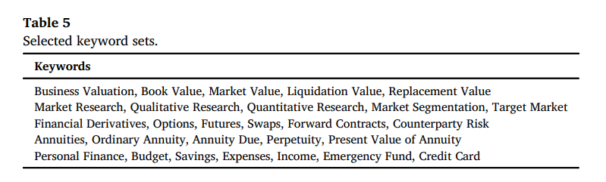

Slide 27
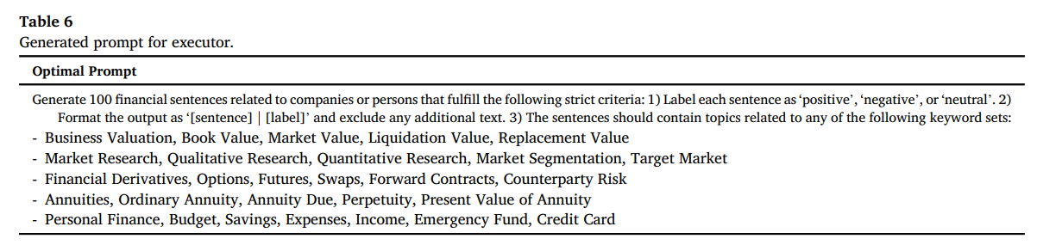

Slide 28
* Nhận xét
Tính liên quan của từ khóa: Việc chọn từ khóa từ các nguồn đáng tin cậy giúp đảm bảo rằng các prompt không chỉ chính xác mà còn phong phú về ngữ nghĩa
Hiệu quả của thiết lập nhiệt độ: thể hiện sự linh hoạt của phương pháp trong việc thích nghi với các giai đoạn khác nhau
Thời điểm ổn định: Sự ổn định sau 650 epochs cho thấy phương pháp này hiệu quả mà không cần quá nhiều tài nguyên tính toán

Slide 29
4. Kết quả
4.2. Phân tích cảm xúc
Prompt tối ưu thu được từ phương pháp Reinforcement Prompting được sử dụng để hướng dẫn Executor LLM tạo ra 2.300 mẫu dữ liệu tổng hợp tài chính.
-> Thực hiện một nhiệm vụ phân tích cảm xúc, so sánh hiệu suất của các mô hình BERT được huấn luyện trên dữ liệu tổng hợp và dữ liệu thực từ Financial Phrasebank
Các so sánh được tiến hành bằng cách sử dụng Twitter Financial Dataset và Fin-news Financial Dataset

Slide 30
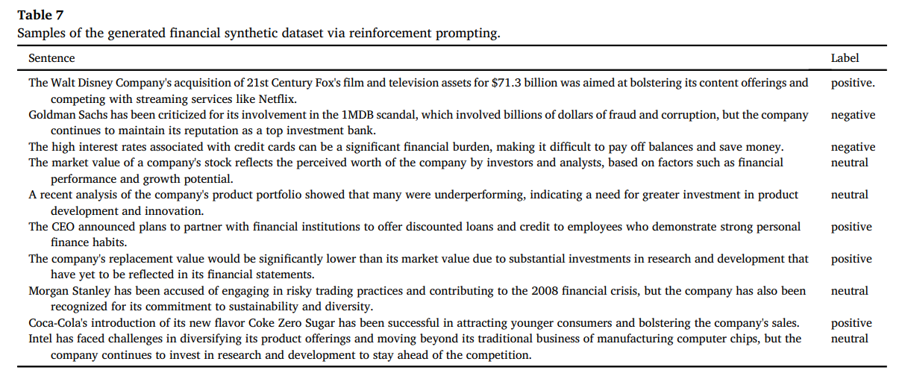

Slide 31
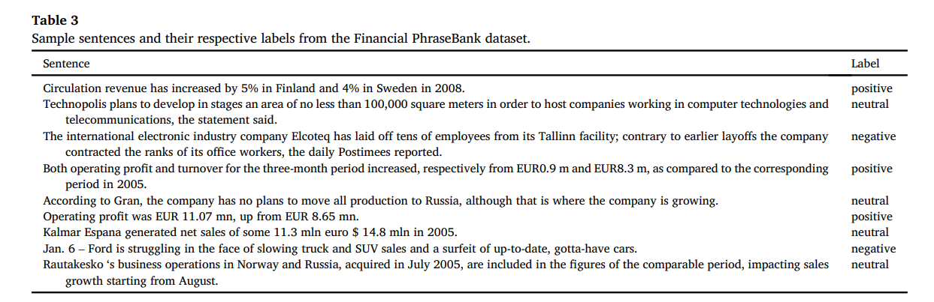

Slide 32
* Nhận xét
Độ phức tạp của các câu: Câu dao động từ các phát biểu đơn giản đến các mô tả phức tạp với nhiều mệnh đề.
Sự đa dạng về từ vựng: Tập dữ liệu bao gồm thuật ngữ tài chính cụ thể và từ vựng phong phú.
Nhãn cảm xúc đa dạng: Các câu được gắn nhãn positive, neutral hoặc negative, phản ánh nhiều ý kiến và giọng điệu khác nhau.

Slide 33
* Thí nghiệm
Thiết kế thí nghiệm bao gồm việc huấn luyện hai mô hình BERT riêng biệt trên các tập dữ liệu ngày càng lớn, cả dữ liệu tổng hợp và dữ liệu thực Financial Phrasebank, với các kích thước lần lượt là 1.000, 1.100, 1.200, 1.300, 1.400, 1.500, 1.600, 1.700 và 1.812 mẫu.
Mỗi tập dữ liệu huấn luyện được sắp xếp cẩn thận để duy trì phân phối cân bằng giữa các cảm xúc positive, negative và neutral. Do Financial Phrasebank là một tập dữ liệu có sẵn, số lượng câu cân bằng tối đa có thể thu được là 1.812, do đó đặt giới hạn trên cho các mẫu huấn luyện.

Slide 34
4. Kết quả
4.3. Phân tích trên Twitter Financial Dataset
Hiệu suất của các mô hình BERT được huấn luyện trên dữ liệu tổng hợp (BERT-Syn) và dữ liệu Financial Phrasebank (BERT-Real) được đánh giá bằng cách sử dụng Twitter Financial Dataset làm tập kiểm tra
Tập dữ liệu này được cắt giảm xuống còn 5.064 điểm dữ liệu từ 11.882 mẫu để duy trì phân phối cân bằng giữa các cảm xúc positive, negative và neutral

Slide 35
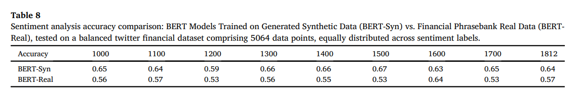
Twitter Financial Dataset
Bảng 8: So sánh độ chính xác

Slide 36
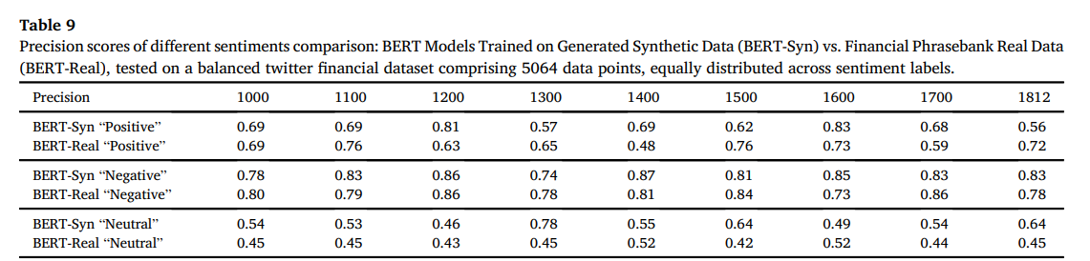
Twitter Financial Dataset
Bảng 9: Điểm precision cho các cảm xúc

Slide 37
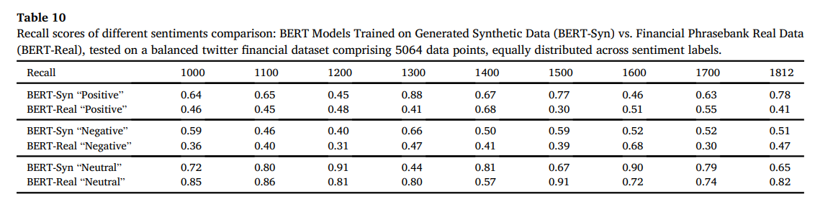
Twitter Financial Dataset
Bảng 10: Điểm recall cho các cảm xúc

Slide 38
* Nhận xét
Ưu thế của BERT-Syn: Hiệu suất ổn định và vượt trội trên Twitter Financial Dataset cho thấy dữ liệu tổng hợp có thể là nguồn huấn luyện đáng tin cậy cho các ứng dụng mạng xã hội.
Khả năng phát hiện “Negative”: Sự vượt trội của BERT-Syn trong precision của “Negative” là một lợi thế lớn, vì cảm xúc tiêu cực thường quan trọng trong phân tích ý kiến tài chính.
Hạn chế với “Neutral”: Cả hai mô hình đều gặp khó khăn với precision của “Neutral”, nhưng BERT-Real nhạy hơn về recall, có thể phản ánh sự phong phú của dữ liệu thực trong việc xử lý các trường hợp trung lập.

Slide 39
4. Kết quả
4.3. Phân tích trên Fin-news Financial Dataset
Hiệu suất của BERT-Syn và BERT-Real được mở rộng phân tích trên Fin-news Financial Dataset, bao gồm 2.103 điểm dữ liệu từ 8.675 mẫu, với phân phối cân bằng giữa các lớp cảm xúc

Slide 40
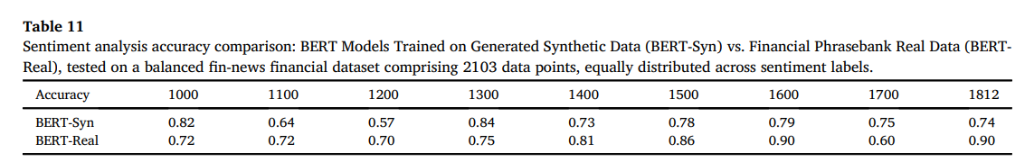
Fin-news Financial Dataset
Bảng 11: So sánh độ chính xác

Slide 41
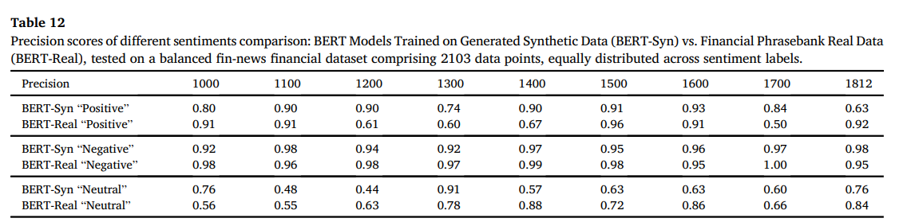
Fin-news Financial Dataset
Bảng 12: Điểm precision cho các cảm xúc

Slide 42
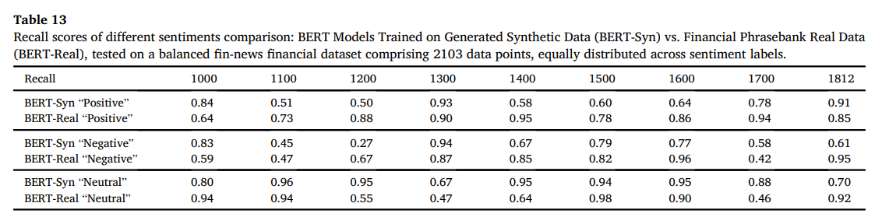
Fin-news Financial Dataset
Bảng 13: Điểm recall cho các cảm xúc

Slide 43
* Nhận xét
Lợi thế của dữ liệu thực: BERT-Real hoạt động tốt hơn trên Fin-news, cho thấy dữ liệu thực cung cấp biểu diễn đặc trưng tinh tế hơn trong bối cảnh tin tức tài chính.
Hiệu suất của BERT-Syn: Vẫn cạnh tranh, đặc biệt ở kích thước trung bình, chứng minh tính hữu ích của dữ liệu tổng hợp khi dữ liệu thực khan hiếm.

Slide 44
4. Kết quả
4.3. Phân tích sự biến thiên
Đối với kết quả độ chính xác của Tập dữ liệu Tài chính Twitter (Bảng 8) và Tập dữ liệu Tài chính Fin-news (Bảng 11), độ biến thiên giữa một số kết quả có xu hướng lớn với các số lượng mẫu huấn luyện khác nhau
Lặp lại các thí nghiệm về việc tinh chỉnh mô hình BERT với các số lượng mẫu huấn luyện khác nhau để phân tích nguyên nhân của độ biến thiên này

Slide 45
* Kết luận
Ảnh hưởng của kích thước mẫu: Nguyên nhân chính của độ biến thiên này là kích thước mẫu nhỏ được sử dụng để huấn luyện
Độ biến thiên trong dữ liệu thực: Điều quan trọng cần lưu ý là độ biến thiên này không chỉ xuất hiện ở dữ liệu tổng hợp; nó cũng được quan sát thấy ở các mô hình được huấn luyện trên dữ liệu thực

Slide 46
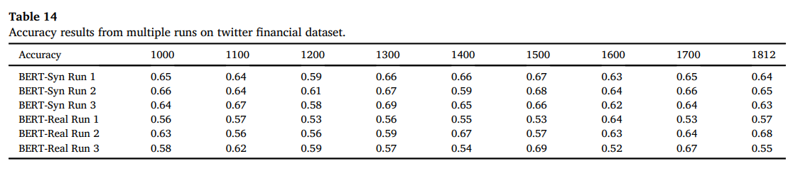
Bảng 14: Kết quả độ chính xác từ nhiều lần chạy trên Twitter Financial Dataset

Slide 47
* Nhận xét
Biến thiên do kích thước mẫu nhỏ: Sự khác biệt trong độ chính xác giữa các lần chạy cho thấy hiệu suất mô hình bị ảnh hưởng bởi đặc điểm cụ thể của tập huấn luyện khi số mẫu nhỏ.
Ý nghĩa: Nhấn mạnh rằng với tập dữ liệu nhỏ, hiệu suất mô hình có thể không đáng tin cậy, bất kể dữ liệu là tổng hợp hay thực.
→ Khuyến khích sử dụng tập dữ liệu lớn hơn hoặc các kỹ thuật giảm thiểu biến thiên trong thực tế.

Slide 48
* Kết luận
Hiệu suất trung bình: Lấy trung bình kết quả của 30 lần chạy cho mỗi kích thước mẫu huấn luyện đối với các thí nghiệm trên Twitter Financial Dataset.

Slide 49
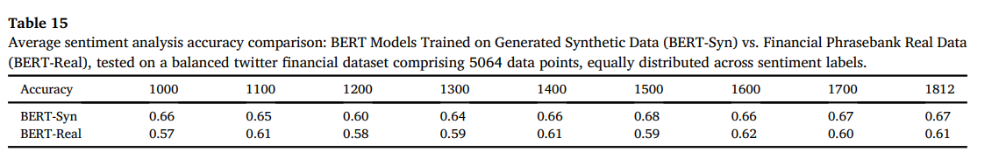
Bảng 15: So sánh độ chính xác trung bình của phân tích cảm xúc

Slide 50
* Nhận xét
Giảm biến thiên: Việc trung bình hóa qua nhiều lần chạy giúp giảm tác động của biến thiên, mang lại đánh giá đáng tin cậy hơn về hiệu suất mô hình.
Chất lượng dữ liệu tổng hợp: BERT-Syn cho thấy hiệu suất tương đương hoặc tốt hơn BERT-Real, chứng tỏ dữ liệu tổng hợp từ Reinforcement Prompting có chất lượng cao và cạnh tranh được với dữ liệu thực.
Tính mạnh mẽ: Khẳng định phương pháp tạo dữ liệu tổng hợp là một giải pháp thay thế hiệu quả khi dữ liệu thực khan hiếm.

Slide 51
4. Kết quả
4.4 Đánh giá của con người
Chọn 1.000 câu mẫu từ cả tập dữ liệu thực Financial Phrasebank và tập dữ liệu tổng hợp được tạo ra. Một nhóm gồm ba người đánh giá có chuyên môn về văn bản tài chính được yêu cầu đánh giá các mẫu này dựa trên các tiêu chí:
Tính mạch lạc ngữ nghĩa
Mức độ liên quan đến lĩnh vực

Slide 52
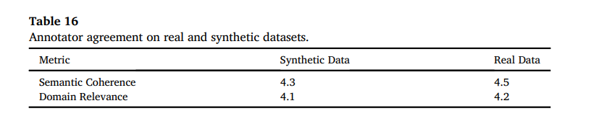
Bảng 16: Sự đồng thuận của người đánh giá trên tập dữ liệu thực và tổng hợp

Slide 53
5. Kết luận
5.1. Điểm mạnh và hạn chế
+ Giảm thiểu sự phụ thuộc vào dữ liệu thực
+ Đảm bảo sự đa dạng và phong phú của dữ liệu đầu vào
- Variance trong kết quả, dữ liệu tổng hợp không ổn định.
→ Cần có cơ chế đánh giá chặt chẽ hơn

Slide 54
5. Kết luận
5.2. Ý nghĩa
* Ý nghĩa thực tiễn:
Ứng dụng LLMs và học tăng cường trong tài chính.
Tiềm năng mở rộng sang các lĩnh vực khác.
* Ý nghĩa nghiên cứu:
Mở đường cho ứng dụng LLMs trong nhiều ngành.
Tăng cường bảo mật và hiệu quả dữ liệu.

Slide 55
5. Kết luận
->
Reinforcement Prompting: giải pháp hiệu quả cho dữ liệu tổng hợp.
Hỗ trợ phân tích cảm xúc tài chính an toàn, chính xác.

Slide 56



THANK YOU FOR LISTENING

